Slide 1
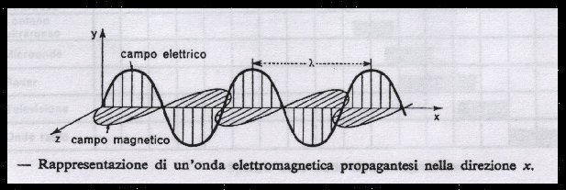
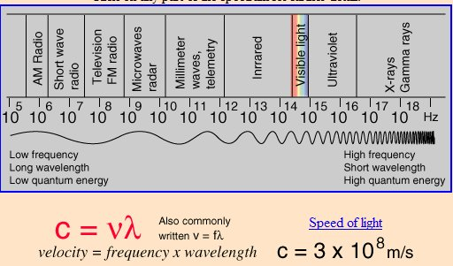
Lo spettro di frequenze della radiazione elettromagnetica dallo spazio
Natura della radiazione
Ondulatoria corpuscolare
Interferenza fotoelettrico
diffrazione Compton
RADIAZIONE = Onda elettromagnetica
ma anche = Particella E=hν
+
Raggi cosmici
Partcelle elementari, p,e, μ,ν
Messaggeri di fenomeni
astrofisici

Slide 2
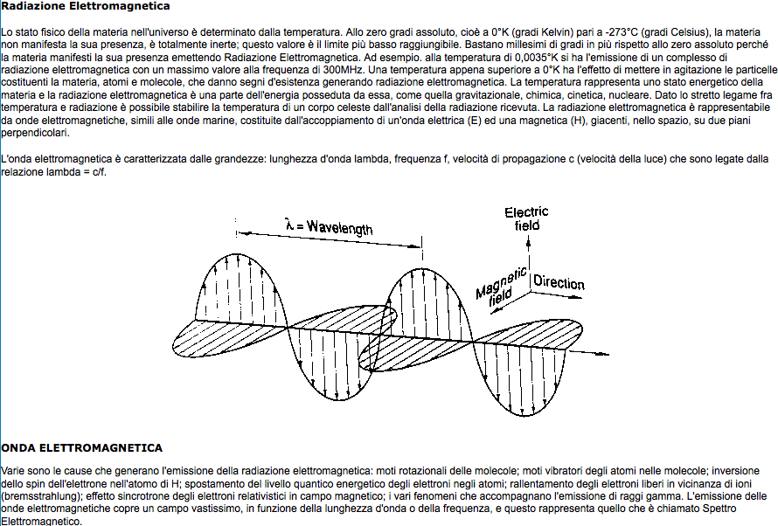
Notes:
----- Note riunione (03/04/14 22:52) -----
la temperatura determina l'emissione di radiazione. A0 gradi assoluti tutto fermo. poche frazioni di gradi determinano la banda di frequenza.
causa di emissione: vibrazione di dipolo atomi e molecole, inversione spin, radiazione di frenamento, sincrotrone, cerenkov....

Slide 3
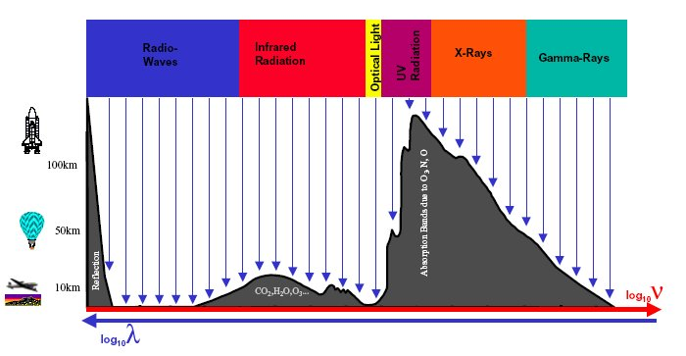
Influenza dell’atmosfera sulla sperimentazione con telescopi
Radio, Infrarossi, Ultravioletti, Raggi X, Raggi γ
Notes:
----- Note riunione (03/04/14 22:52) -----
massimo assorbimento, UV, X e parzialmente gamma

Slide 4
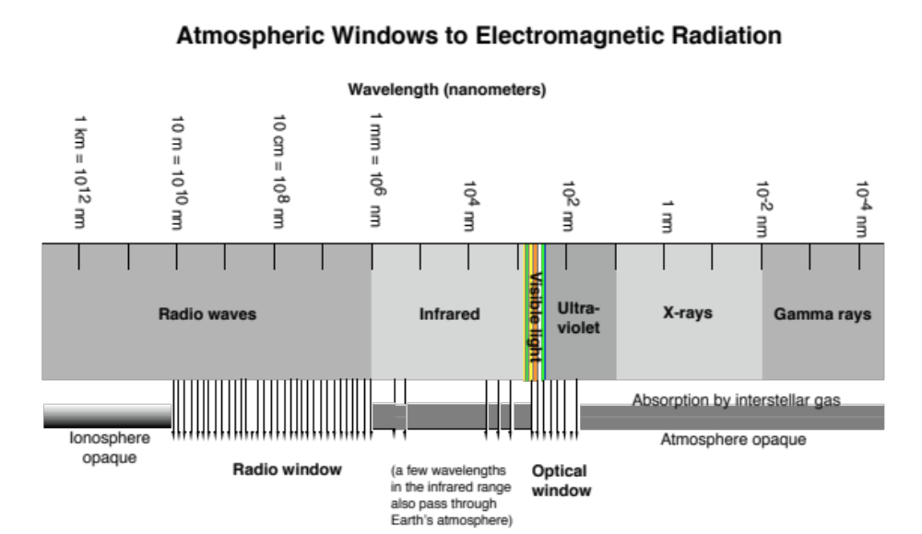
microonde
Le microonde sono comprese nelle lunghezze d'onda tra 0,1 m, che corrisponde alla frequenza di circa 2-3 GHz, e 1 mm, che corrisponde a circa 300 GHz. Al di sopra dei 300 GHz l'assorbimento delle radiazioni elettromagnetiche è così intenso che l'atmosfera terrestre può essere considerata opaca a queste frequenze. Ritorna però ad essere trasparente nella zona degli infrarossi e della luce visibile.
Notes:
----- Note riunione (03/04/14 22:52) -----
dettagli assorbimento

Slide 5
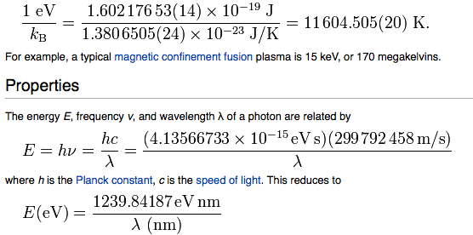
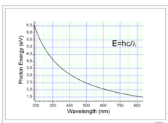
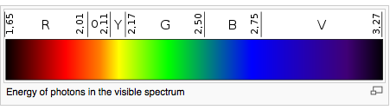
Notes:
----- Note riunione (03/04/14 22:52) -----
fissare qualche numero in temperatura e in energia e frequenza.

Slide 6
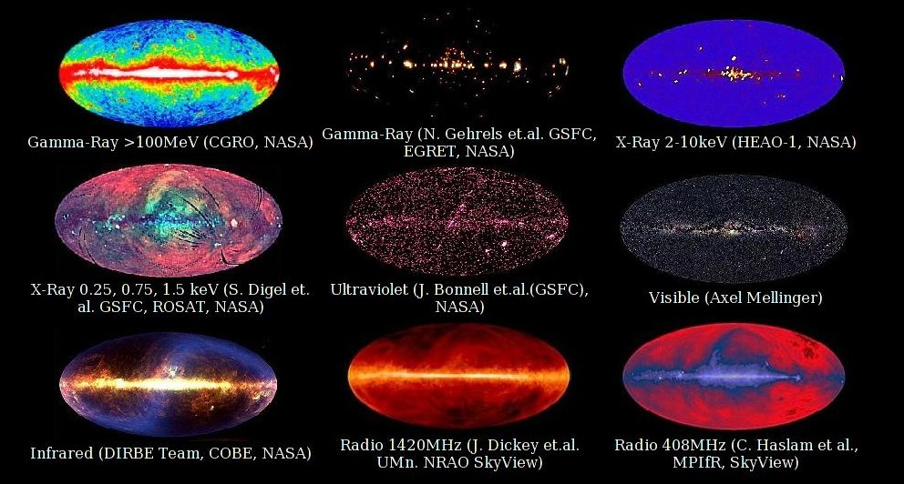
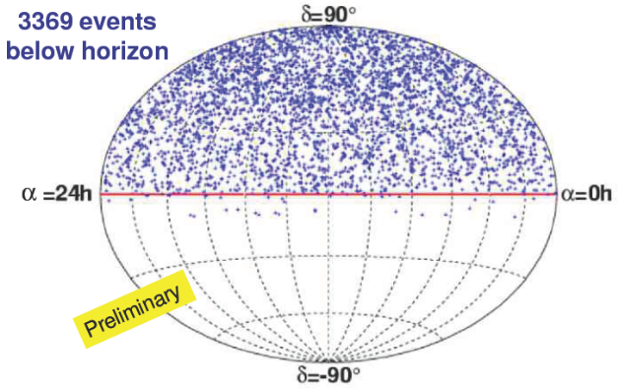
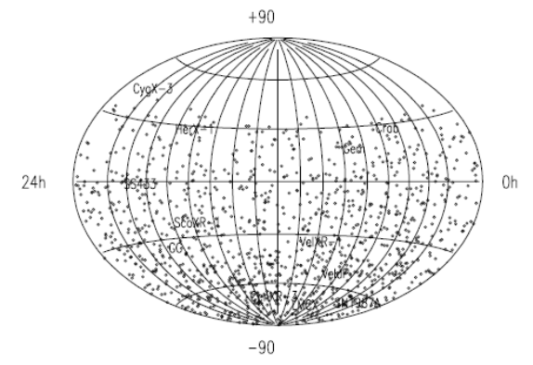
contributo
da π0 interazione
RC-gas
contributo
da piano
galattico
contributo
da
galassie
uniforme
cmb emissioni
polveri
stelle in
formazione
sincrorone
elettroni in
campo magnetico
Neutrini
Amanda
Polo sud
Neutrini
Macro
Gran Sasso
Notes:
----- Note riunione (03/04/14 23:43) -----
partiamo dal visibile, poi X, gamma da sorgenti, radio e infrarosso nelle formazioni sstellari: piu' avanzato il neutrino, primi dati

Slide 7
Lo spettro di osservazione dei processi astrofisici
Il cielo appare diverso a seconda dello parte di spettro elettromagnetico
osservato
Esistono numerose fasi evolutive stellari non visibile nell’ottico
tipicamente fasi turbolente invisibili ai nostri occhi
L’Astronomia visibile osserva la parte piu’ “tranquilla e stabile dell’Universo”
Luce emessa dalle superfici delle sorgenti (galassie, stelle) fasi stabili
Astronomia infrarossa studia il debole calore emesso dalle grandi distese
di gas interstellare. Materia fredda che collassa a formare galassie e stelle.
Basse energie: grandi regioni di polvere interstellare
Produzione di raggi X, γ, protoni coinvolgono enormi energie. Queste astronomie
studiano regioni tormentate che sono e furono sedi di esplosioni.
Alte energie = fenomeni locali intensi (vita di una stella)
Notes:
----- Note riunione (04/04/14 00:02) -----
2 fasi imporatnti: l'infrarosso-processi di formazione sorgenti-X,Gamma evoluzione.

Slide 8
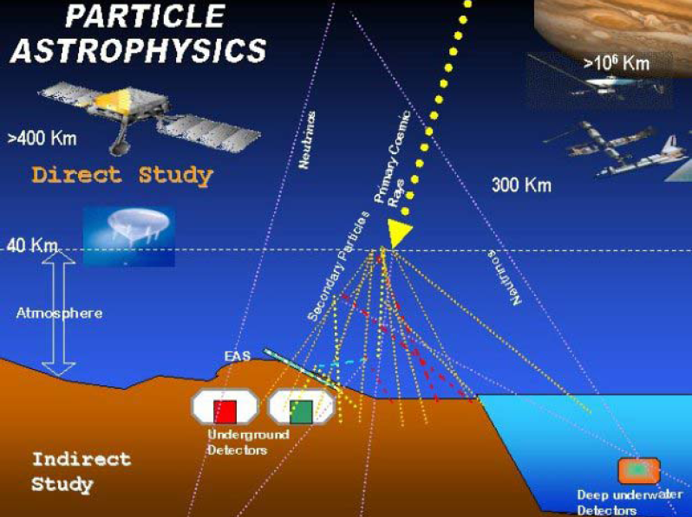
Il laboratorio cosmico

Slide 9
SPARES

Slide 10
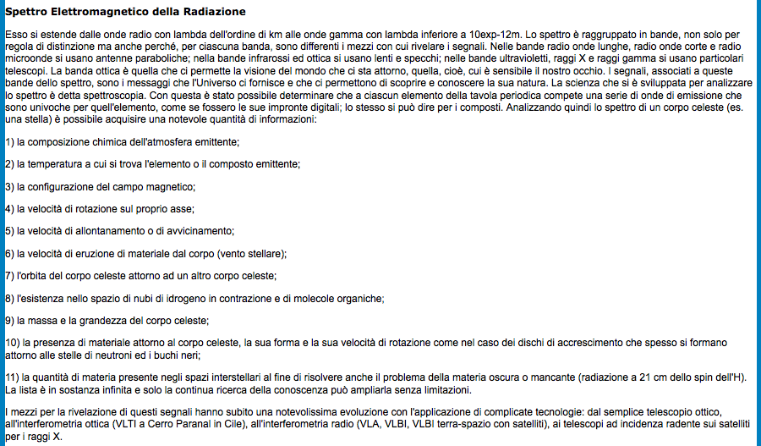

Slide 11
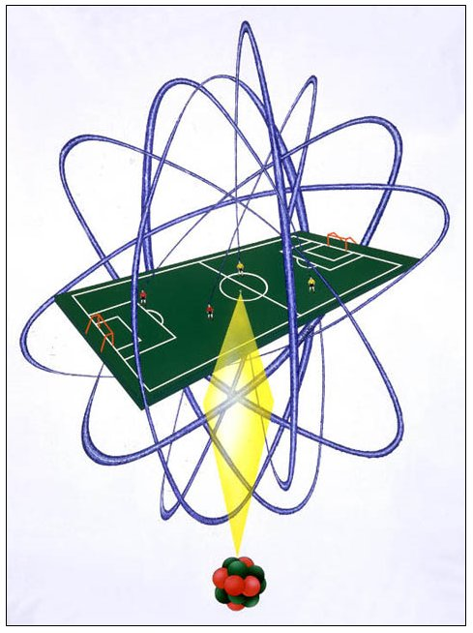
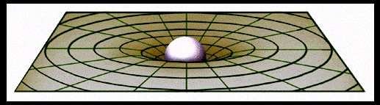
Estremi limiti della materia a noi nota
Atomo
Verifica ad energie estreme delle
Interazioni fondamentali delle
particelle elementari.
Teorie delle interazioni fondamentali
per spiegare fenomeni astrofisici
Buco nero
Astrofisica
Particelle
elementari
Peso un cm³ di materia
di buco nero =1 miliardo di
tonnellate
&
Peso un cm³ di materia
terrestre = grammi
Astroparticelle
L’ universo diventa il nostro laboratorio: studiamone radiazioni e particelle

Slide 12
